Slide 1
MORFOLOGIE I
SLOVOTVORBA
1.10.2018
2. HODINA

Slide 2
SLOVOTVORBA = DERIVOLOGIE
souhrn morfosyntaktických procesů, které umožňují tvorbu nových jednotek na základě lexikálních morfémů – tzv. L-MORFÉMŮ

Slide 3
TYPY SLOVOTVORBY
ODVOZOVÁNÍ (derivace)
SKLÁDÁNÍ (kompozice)
ZKRACOVÁNÍ (abreviace)
PŘEJÍMÁNÍ (z cizích slov)

Slide 4
DERIVACE
je tvoření slov s novým věcným významem pomocí předpon, přípon i předpon a přípon zároveň. Odvozená slova se nazývají deriváty
Jak sufixy, tak prefixy tvoří nová slova, která si zachovávají vesměs pravidelně vztah k původnímu významu kořene,

Slide 5
TYPY DERIVACE
PREFIXNÍ – pomocí předpon (tzv. PREFIXŮ)
  Např: contradizer (protiřečit)
SUFIXNÍ – pomocí přípon (tzv. SUFIXŮ)
  Např: papelaria (papírnictví)
PARASYNTÉZA – pomocí PRE a SU FIXŮ
  Např: anoitecer (stmívat se)
REGRESIVNÍ DERIVACE – zpětná derivace
  Např: gritar - grito
NEPRAVÁ DERIVACE - pomocí ČLENU
  Např: morto – o morto (mrtvý – mrtvola)

Slide 6
PREFIXNÍ DERIVACE
Odvozování pomocí přípon neboli tzv. prefixní derivace spočívá v použití předpony, která se staví před základní slovo [aR].

Slide 7
PREFIXNÍ DERIVACE
PŘEDPONY
-ŘECKÉ
-LATINSKÉ

Slide 8
ŘECKÉ PŘEDPONY
anarquista | anarchista | arcanjo | archanděl
ateu / fem. ateia | ateista | diocese | diocéze
anáfora | anafora | dispneia | dušnost
anfíbio | obojživelník | eclipse | zatmění
anfiteatro | amfiteátr | encéfalo | mozek
antípoda | protinožec | sílaba | slabika
apogeu | vrchol, vyvrcholení | evangelho | evangelium
apóstata | odpadlík | hiperactividade | hyperaktivita
arcebispo | arcibiskup | hipotensão | hypotenze
arquétipo | archetyp | prólogo | předmluva
perífrase | perifráze, opis | simpatia | sympatie
êxodo | exodus | prognóstico | prognóza
diagnóstico | diagnóza | sinfonia | symfonie

Slide 9
LATINSKÉ PŘEDPONY
abdicar | zříci se | imigrar | imigrovat
abdicação | zřeknutí se | introspeção | sebepozorování
aversão | averze, nechuť | inativo | neaktivní
adjunto | pomocný | ilegal | nelegální
contradizer | protiřečit | introduzir | uvést
contradição | protiřečení, | ultra-som | ultrazvuk
decair | upadnout | vice-presidente | viceprezident
decadência | úpadek, dekadence | supradito | výše řečený
exportar | vyvážet | obstáculo | překážka
extrair | vytrhnout, vytěžit | refazer | znovu udělat
extracção | vytrhnutí, těžba | perfurar | provrtat, děrovat
ingerir | požít (potravu) | perfurador | děrovačka
impedir | zabránit, čemu | progresso | pokrok
suspender | zavěsit pověsit

Slide 10
SUFIXNÍ DERIVACE
Princip odvozování pomocí přípon neboli tzv. sufixální derivace, spočívá v použití přípon, které se připojují ke slovnímu základu [Ra].

Slide 11
TYPY PŘÍPON z HLEDISKA MORFOLOGICKÉHO
JMENNÉ: sapato: „sapat-ada „střevíček“, sapat-ão „baganče“, sapat-aria „prodejna obuvi“, sapat-eiro „švec“, sapat-eira „botník“, sapat-ilha, „cvička“ sapat-eada, sapat-eado, „stepování“, sapat-eador, „stepař“
SLOVESNÉ: a manhã : amanh-ecer „svítat“
PŘÍSLOVEČNÉ: perigosa-mente, „nebezpečně“ nebo linda-mente, „pěkně“

Slide 12
TYPY PŘÍPON Z HLEDISKA SÉMANTICKÉHO
sufixy nocionální
poukazují na objektivní význam slova, (například stavit – stavitel)
sufixy pragmatické
zahrnují pragmaticko-subjektivní a expresivní složku významu (například hebký – heboučký).

Slide 13
PRAGMATICKÉ
AUGMENTATIVNÍ – zveličelé
ão, alhão, -(z)arrão, -eirão, -aça, -aço, - árzio, - uça, -anzil, -aréu, -arra, -orra, -astro, - az, -alhaz, -arraz
DEMINUTIVNÍ – zdrobnělé
zinho, -inho, - ino, -im,-acho, -icho, -ucho, -ebre, -eco,-ico, -ela, -elho, -ilho, - ete, -eto, -zito-ito, -ote,-isco,-usco.-ola

Slide 14
Příklady DEMINUTIV
papel papelinho
lugar lugarejo
burro burrico
mosca mosquito
folha folhete
chuva chuvisco
rio riacho
globo glóbulo
forte fortim
rapaz rapazote
janela janelinha
rua ruela
grão grânulo
pequeno pequenino
palácio palacete
cela célula
diabo diabrete
café cafezito
casa casebre
ilha ilhota D
zinho, -inho, - ino, -im,-acho, -icho, -ucho, -ebre, -eco,-ico, -ela, -elho, -ilho, - ete, -eto, -zito-ito, -ote,-isco,-usco.-ola

Slide 15
Knižní deminutivy – ulo, ula
corpo - tělo, těleso, korpus | → | corpúsculo - tělísko
febre - teplota | → | febrícula – zvýšená teplota
globo – zěmě | → | glóbulo - krvinka
gota – kapka | → | gotícula – kapka (oční)
grão - zrno | → | grânulo - granule
homem-člověk | → | homúnculo - človíček, bezvýznamný člověk
modo – způsob | → | módulo - modul
monte – hora | → | montículo – kopeček, pahorek
nó – uzel | → | nódulo – uzlík, zauzlení
nota – poznámka | → | nótula – drobná poznámka
obra – dílo | → | opúsculo – dílko, spisek
parte - část | → | partícula - částice
pele – kůže | → | película – pelikula, blanka, jemný povrch
raíz- kořen | → | radícula – kořínek, radikula (zárodek kořínku)
rei – král | → | régulo – mladičký král, bezvýznamný panovník
questão - otázka | → | questiúncula – bezvýznamná pře, otázečka
verso – verš | → | versículo – veršík
verme – červ | → | vermículo - červíček

Slide 16
Příklady AUGMENTATIV
faca facalhão
cão canzarrão
rapaz rapagão
copo copázio
monte montanha
drama dramalhão
muro muralha
porta portão
mulher mulherona
rico ricaço
boca bocarra
grande grandalhão
cabeça cabeçorra
Sala salão
voz vozeirão
bonito bonitão
gato gatarrão
nariz narigão
sorte sortalhão
Poeta – poetastro, médico -medicastro
ão, alhão, -(z)arrão, -eirão, -aça, -aço, - árzio, - uça, -anzil, -aréu, -arra, -orra, -astro, - az, -alhaz, -arraz

Slide 17
NOCIONÁLNÍ PŘÍPONY
Nocionální (informativně věcné) přípony jsou ty, které nesou jiný než expresivní význam.
Velice často jsou tyt přípony mnohovýznamové

Slide 18
TYPY PŘÍPON z HLEDISKA MORFOLOGICKÉ POVAHY DERIVÁTU
JMENNÉ: sapato: „sapat-ada „střevíček“, sapat-ão „baganče“, sapat-aria „prodejna obuvi“, sapat-eiro „švec“, sapat-eira „botník“, sapat-ilha, „cvička“ sapat-eada, sapat-eado, „stepování“, sapat-eador, „stepař“
SLOVESNÉ: a manhã : amanh-ecer „svítat“
PŘÍSLOVEČNÉ: perigosa-mente, „nebezpečně“ nebo linda-mente, „pěkně“

Slide 19
NOMINÁLNÍ- nominální sufixy
(nejobsáhlejší)
Nominální sufixy se mohou připojovat k podstatným jménům, přídavným jménům, nebo slovesům. Derivátem pak může být jako podstatné tak přídavné jméno.
Je nutno podotknout, že nominální sufixy jsou obdařeny mnoha významy.

Slide 20

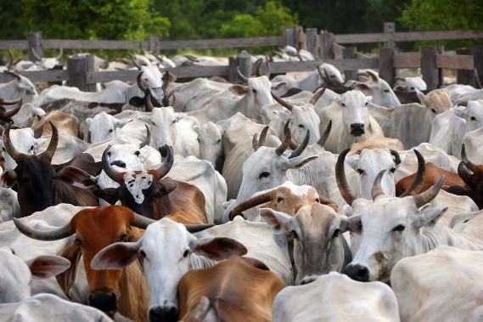
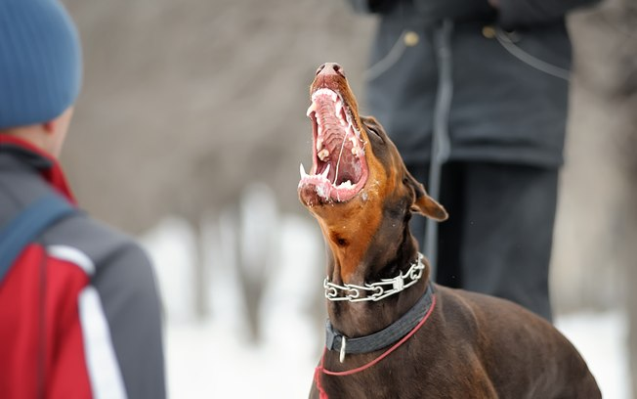
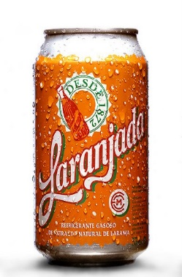
PODST. JM. + ADA
- HROMADNÝ VÝZNAM
papel – papelada, boi - boiada
- RÁNA NĚJAKÝM PŘEDMĚTEM
faca – facada, dente - dentada
- DŽUS
laranja - laranjada

Slide 21
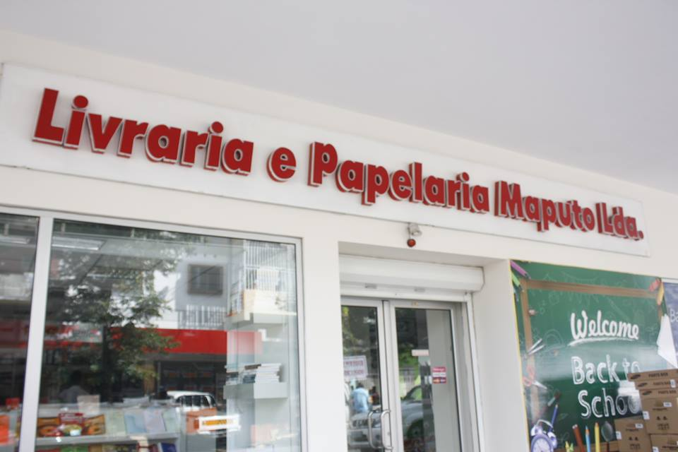
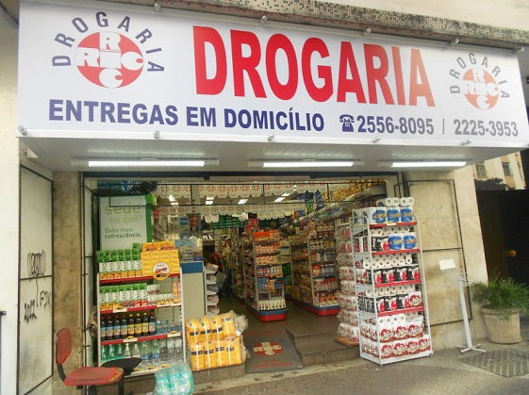
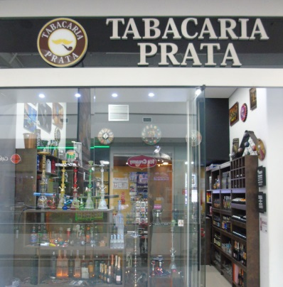
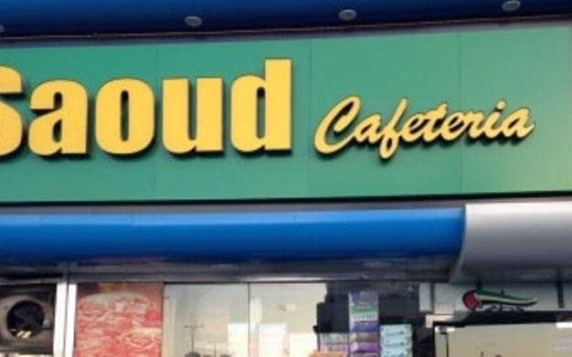
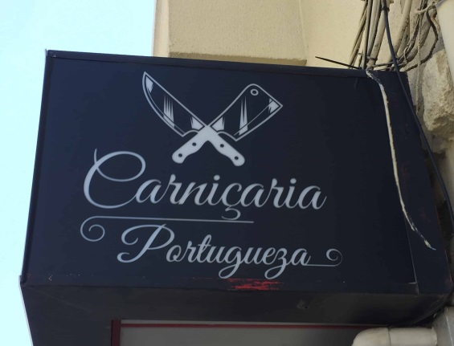


PODST. JM. + ARIA
názvy obchodů

Slide 22
PODST.JM.+ ITE
ZÁNĚT
  GASTRITE – žaludeční katar
  BRONQUITE – zánět průdušek
  APENDICITE – zánět slepého střeva
  CELULITE - celulitida
  AMIGDALITE – zánět mandlí
  MENINGITE – zánět mozkových blan
  LARINGITE – zánět hltanu
  HEPATITE – zánět jater

Slide 23
PŘÍDAVNÉ JMÉNO + - (I)DADE (ost, ita)
CRUEL - CRUELDADE - Krutost
DIGNO – DIGNIDADE - důstojnost
AMÁVEL –A MABILIDADE - laskavost
FELIZ – FELICIDADE -radost (štěstí)
UNIVERSO – UNIVERSIDADE (univerzita)
HÁBIL – HABILIDADE (znalost, schopnost, habilita)
CAPAZ – CAPACIDADE (kapacita, schopnost)
RARO– RARIDADE (rarita, vzácnost)
ESPECÍFICO – ESPECIFICIDADE (specifikum, specifičnost)

Slide 24
PŘÍDAVNÉ JMÉNO + - EZA, - IA
(A, STVÍ)
BELO – BELEZA - krása
RICO – RIQUEZA - bohatství
ALEGRE – ALEGRIA - radost

Slide 25
Podstatné/příd-jméno + ISMO, ISTA
Směr, doktrína, způsob myšlení, chování (ISMO) a stoupenci (ISTA)
REAL – REALISMO – REALISTA
SÍMBOLO – SIMBOLISMO – SIMBOLISTA
POSITIVO – POSITIVISMO – POSITIVISTA
BUDDHA – BUDISMO - BUDISTA
CALVIN – CALVINISMO - CALVIISTA
DALTON – DALTONISMO
HERÓI – HEROÍSMO
FASCE – FASCISMO - FASCISTA

Slide 26
Podstatné/příd-jméno + ISTA
ZAMĚSTNÁNÍ NEBO I OBYVATEL
piano - pianista
dente - dentista
tura - turista
economia - economista
acordeonista, ceramista, cronista, Linguista. eletricista, geneticista, meteorologista, nudista, populista, rececionista, terrorista,

Slide 27
SLOVESO + NÇA, ÂNCIA, ÊNCIA
TOLERAR – TOLERÂNCIA – (tolerance)
DIFERIR – DIFERENÇA – (diference)
CONCORRER – CONCORRÊNCIA – (konkurence)

Slide 28
SLOVESO + ANTE, ENTE, INTE
ESTUDAR – ESTUDANTE
COMBATER – COMBATENTE
OUVIR – OUVINTE
PEDIR – PEDINTE

Slide 29
SLOVESO + OR
INSPECIONAR – INSPETOR
JOGAR –JOGADOR
TRABALHAR – TRABALHADOR
PREDAR – PREDADOR
AMAR – AMADOR
CALCULAR – CALCULADOR
GOVERNAR – GOVERNADOR

Slide 30
SLOVESO + MENTO
SENTIR – SENTIMENTO (SENTIMENT- CIT)
MANDAR – MANDAMENTO
PENSAR –PENSAMENTO
ALOJAR – ALOJAMENTO
NASCER – NASCIMENTO
SORTIR – SORTIMENTO
INSTRUIR - INSTRUMENTO

Slide 31
SLOVESO + ÇÃO
Nomear – nomeação - nominace
Calcular – calculação – kalkulace
Operar – operação – operace
Extrair – extração – extrakce
Abstrair – abstração – abstrakce
Fixar – fixação - fixace

Slide 32
SLOVESO + ANTE (ANTNÍ, ÍCÍ)
TOLERAR - TOLERANTE - tolerantní
DOER – DOENTE - nemocný
RESISTIR – RESISTENTE - rezistentní
REPUGNAR – REPUGNANTE – odpuzující,
INTRIGAR – INTRIGANTE - intrikující
INTEGRAR – INTEGRANTE - INTENGRUJÍCÍ

Slide 33
SLOVESO + ÇÃO
Nomear – nomeação - nominace
Calcular – calculação – kalkulace
Operar – operação – operace
Extrair – extração – extrakce
Abstrair – abstração – abstrakce
Fixar – fixação - fixace

Slide 34
VERBÁLNÍ SUFIXY
AR ER IR
ESQUIAR COMER PARTIR
Krom toho také deminutivní a meteorologické:
ilhar, inhar, iscar
dedilhar, apadrinhar, chuviscar
ecer
amanhecer
entardecer
anoitecer

Slide 35
ADERBIÁLNÍ SUFIX
MENTE
Lindo – linda – lindamente
Franco – franca – francamente
Leve – leve- levemente
Feliz – feliz - felizmente
-amente
-emente
-mente

Slide 36
PARASYNTETICKÁ DERIVACE
Parasyntetická derivace je slovotvorný proces, při kterém je ke slovu připojen současně sufix a prefix[aRa]. Parasyntéza je slovo řeckého původu, které je složeno z pára (=juxtapozice, stavění vedle sebe) a synthetikós (to, co se připojuje).

Slide 37
Příklady
Alma - desalmado „bezduchý“ se skládá z prefixu des (bez) a z adjektivního sufixu -ado (ý). Oba dva morfémy se připojily ke kořenu „alma“ (duše).
Pátria „vlast“ přijímá prefix re- (znovu) a sufixy -ação, -ar, - ado. Výslednými tvary jsou tedy: repatriação „repatriace-návrat do vlasti“, repatriar „repatriovat - znovu se vrátit do své vlasti“, repatriado „navrácený do vlasti – repatriant“.
K parasyntéze nejčastěji dochází u sloves, kde jsou hlavními prefixy a-, em- či en-:
botão „knoflík“ ► abotoar „zapnout knoflíky“,
manhã „ráno“ ► amanhecer „svítat“,
surdo „hluchý“ ► ensurdecer „ohluchnout“

Slide 38
REGRESIVNÍ DERIVACE
Regresivní derivace je takový druh derivace, při kterém ze slova původně delšího vzniká slovo kratší [Ra - a¹+a²]. Často dochází k odejmutí verbálního sufixu a vzniku substantiva: chorar „plakat“ ► choro „pláč“. Jak vidíme, je to proces opačný k předchozím typům derivace, kdy derivát vznikl progresivním rozšířením základu.

Slide 39
REGRESIVNÍ versus PROGRESIVNÍ
Pokud podstatné jméno vyjadřuje děj, pak je základem sloveso: grito „křik“, ameaça „hrozba“, troco „výměna“ jsou podstatná jména abstraktní a jsou odvozena regresivní derivací od slovesných základů gritar „křičet“, ameaçar „hrozit“ a trocar „vyměnit“.
Pokud podstatné jméno označuje konkrétní předmět, pak je základem podstatné jméno: azeite „olivový olej“, âncora „kotva“ či folha „list papíru“, které progresivní derivací dávají vznik denominálním slovesům azeitar „přidat olivový olej“, ancorar „kotvit, ukotvit“ a folhear „listovat knihou“.

Slide 40
NEPRAVÁ DERIVACE
Nepravá derivace, někdy také nazývaná nulová derivace, je slovotvorný proces, při kterém nedochází k žádné morfologické změně slova. Slovo mění slovní druh bez jakékoliv změny formy. Může se týkat všech slovních druhů od sloves až po předložky, kdy se přidáním členu ze slov stávají substantiva

Slide 41
PŘÍKLADY
sim“ano“ ► o sim „souhlas“
não „ne“ ► o não „nesouhlas/odmítnutí“; oxalá „kéž by“ ► o oxalá „přání“,
porque „proč“ ► o porquê „důvod“,
como „jak“ ► o como „způsob“,
quando „když“ ► o quando „doba, termín“
jantar „večeřet“ ► o jantar „večeře“
pró „pro“ ► os prós „výhody“,
contra „proti“ ► os contra „nevýhody“.

Slide 42
KOMPOZICE - SKLÁDÁNÍ
Jde o slovotvorný proces, který spočívá ve spojování dvou i více slovních základů[R+R]. [R+R+R] a dává vznik slovům složeným, tzv. složeninám, která se nazývají kompozita.
Skládáním slov ze dvou až tří slovotvorných základů se vždy tvoří pojmenování motivovaná. Velmi často se složeniny užívají v odborném názvosloví a v publicistice, kde je výhodou jejich kondenzovaná forma a také vysoká explicitnost složených výrazů.

Slide 43
KOMPOZITA PODLE STRUKTURY
Jsou tvořeny:
A) dvěma podstatnými jmény: porco-espinho „dikobraz“;
B) podstatným jménem a přídavným jménem: criado-mudo „noční stolek“; amor-perfeito „maceška“; aguardente „kořalka“; belas artes „krásná umění“;
C) podstatným jménem + předložkou + podstatným jménem: chapéu-de-sol „deštník“;
D)dvěma přídavnými jmény: tragicómico „tragikomický“;
E)číslovkou + podstatným jménem: mil-folhas „listové těsto“, segunda-feira „pondělí“, trigêmeo „trojčata;
F)přivlastňovacím zájmenem+ podstatným jménem: Nosso Senhor „Pán Bůh, Pane Bože“;
G)slovesem + podstatným jménem: beija-flor „kolibřík“, guarda-roupa „šatna“, passatempo „kratochvíle“;
H)dvěma slovesy: corre-corre „sběh“; vaivém „chození sem a tam“;
I)příslovcem+přídavným jménem: sempre-viva „slaměnka“;
J)příslovcem + slovesem: maldizer „zlořečit“, bemdizer „blahořečit“.

Slide 44
Rekompozice a hybridismy
Některé latinské a řecké kořeny získaly v moderních jazycích zvláštní význam. Například auto- (z řeckého autos – vlastní), se v původním významu zachovalo například ve slově autodidacta „samouk“ nebo autógrafo „vlastní životopis“, ale lidově se začalo používat pouze „auto“ jako zkrácený tvar od automóvel (což je vozidlo poháněno samo sebou) a dalo vznik novým kompozitům typu auto-estrada „dálnice“, autódromo „autodrom“. Tomuto procesu se říká rekompozice a kořenu pak falešná předpona, neboli pseudoprefix, který se od běžného kořene derivátů liší větší nezávislostí existence.
Existují také kompozita, kde je každý komponent jiného původu. Nazývají se hybridismy, neboli slova hybridní: bicicleta „kolo“, bígamo „bigamní“, decímetro „decimetr“, apod.

Slide 45
ZKRACOVÁNÍ
Existuje několik typů zkratek.
Apokopa je taková zkratka, která vzniká zánikem koncových slabik. Tak máme ze slova página apokopu pág.
Sigla (letterae singulae), což je zkratka, která vzniká z počátečních písmen.
Akronym nebývá na rozdíl od běžných zkratek hláskován a lze jej tedy přečíst jako jedno slovo (SIDA- „aids“), apod. Stejně jako ostatní zkratky vzniká zpravidla spojením počátečních písmen několika slov.

Slide 46
PŘÍKLADY
UE
NATO (OTAN)
ETC.
MÁX.
MÍN.
AC. DC.
DR. Dra-
N.
PÁG.
E.G.
PIB
ONU
UNESCO
BENELUX
MERCOSUL
SIDA
LASER
FIFA
LTDA
EUA

Slide 47
Terminologie
cz
pt
slovotvorba základní slovo odvozené slovo
složené slovo
příbuzná slova odvozování
skládání (kompozice)
prefixní derivace
prefixy latinského původu
prefixy řeckého původu
sufixální derivace jmenný sufix
slovesný sufix příslovečný sufix augmentativní sufix deminutivní sufix knižní deminutiva parasyntetická derivace zpětná derivace nepravá derivace skládání slov složenina, kompozitum knižní kompozita rekompozice pseudoprefix hybridismus zkrácená slova
formação de palavras
palavra primitiva
palavra derivada
palavra composta
família de palavras
palavras cognatas
derivação
composição
derivação prefixal
prefixos de origem latina
prefixos de origem grega
derivação sufixal
sufixo nominal
sufixo verbal
sufixo adverbial
sufixo aumentativo
sufixo deminutivo
deminutivos eruditos
derivação parassintética
derivação regressiva
derivação imprópria, conversão, habilitação, hipóstase
composição
palavra composta
compostos eruditos
recomposição
pseudoprefixo
hibridismo
abreviação

Slide 49
CVIČENÍ
2.Slovotvorba
Vytvoř slova odvozená od gostar.
Vytvoř slova odvozená prefixy latinského původu ab-, contra-,entre-, ex-,em-, en-, intro-, ob-, o-, per-Vytvoř slova odvozená prefixy latinského původu an-, a-, anti-, arce-, arque-, peri-, e-, dia-, arc-, di-, si-, hipo-, pro-, sim-, sin-.
Vytvoř augmentativa od následujících slov: rico, sábio, barba, animal, boca, cabeça, médico, poeta, lobo. Vytvoř augmentativa od následujících slov: víbora, homem, livro, cadeira, percurso, rendimento, barba, verso, velho , filho, lebre, beber, dormir, saltar.
Vytvoř knižní deminutiva od: corpo, febre, globo, gota, grão, parte, verso.
Vytvoř hromadná podstatná jména od: boi, papel, folha.
Vytvoř podstatná jména od přídavných jmen: cruel, digno, belo, feliz, rico, amargo, grato, velho, amável.
Vytvoř název národnosti či původu od následujících zeměpisných názvů: Braga Lisboa , Brasil, Portugal, Alemanha, Canadá, Europa.
10. Vytvoř parasynteticky odvozená slova od: alma, pátria, manhã, noite, velho, jovem

Slide 50
KLÍČ
1.desgostar – derivace s předponou des-(nelíbit se); gostoso - derivace s příponou –oso (vkusný, líbivý); gosto-da-vida – skládání pomocí dvou podstatných jmen a předložky (druh švestky).

Slide 51
KLÍČ
Abdicar | zříci se | embarcar | nalodit
Abdicação | zřeknutí se | enterrar | pohřbít
contradizer | protiřečit | introduzir | uvést
contradição | protiřečení, | intromissão | vměšování
entreabrir | pootevřít | objecto | předmět
entrelinha | meziřádek | ocorrer | stát se
exportar | vyvážet | obstáculo | překážka
extrair | vytrhnout, vytěžit | percorrer | procestovat, projet
extracção | vytrhnutí, těžba | perfurar | provrtat, děrovat

Slide 52
KLÍČ
Vytvoř slova odvozená prefixy latinského původu an-, a-, anti-, arce-, arque-, peri-, e-, dia-, arc-, di, si-, hipo-, pro-, sim-, sin-.
anarquista | anarchista | arcanjo | archanděl
ateu / fem. ateia | ateista | diocese | diocéze
antípoda | protinožec | sílaba | slabika
arcebispo | arcibiskup | hipotensão | hypotenze
arquétipo | archetyp | prólogo | předmluva
perífrase | perifráze, opis | simpatia | sympatie
êxodo | exodus | prognóstico | prognóza
diagnóstico | diagnóza | sinfonia | symfonie

Slide 53
KLÍČ
4. Vytvoř augmentativa od následujících slov. rico→ ricaço, sábio→ sabichão, barba→ barbaça, animal→ animalaço, boca→ bocarra, cabeça→ cabeçorra, médico→ medicastro, poeta→ poetastro, lobo→ lobaz

Slide 54
KLÍČ
5. Vytvoř deminutiva od následujících slov: víbora → víborazinha; homem → homenzinho, livro → livrinho → livrozinho, cadeira→ cadeirinha → cadeirazinha, percurso → percursozinho → percursinh, rendimento → rendimentozinho → rendimentinho, barba→ barbicha verso→verseto velho →velhote;filho → filhote; lebre → lebrote, beber → bebericar, dormir → dormitar; saltar → saltitar.

Slide 55
KLÍČ
6. Vytvoř knižní deminutiva: corpo→ corpúsculo , febre → febrícula, globo → glóbulo, gota → gotícula, grão → grânulo, parte → partícula, verso →versículo.

Slide 56
KLÍČ
7. Vytvoř hromadná podstatná jména od: boi→boiada, papel→papelada, folha→folhagem.

Slide 57
KLÍČ
8. vytvoř podstatná jména od přídavných jmen: cruel, → crueldade, digno→dignidade, belo→beleza, feliz-→felicidade, rico→riqueza, amargo→amargura, grato→gratidão, velho→velhice, amável → amabilidade.

Slide 58
KLÍČ
9. Vytvoř název národnosti či původu od následujících zeměpisných názvů: Braga →braguense, Lisboa → lisboeta, Brasil → brasileiro, Portugal→ português, Alemanha→alemã, Canadá-canadense,, Europa →europeu.

Slide 59
KLÍČ
10. Vytvoř parasynteticky odvozená slova od: alma→desalmado, pátria→repatriar, repatriação, manhã→amanhecer, noite→anoitecer, velho→envelhecer, jovem-rejuvenescer.

